Slide 1

Взаимодействие членов ГЭК
с работниками ППЭ ЕГЭ, применяющих технологии печати полного комплекта ЭМ и перевода бланков участников экзамена
в электронный вид в ППЭ
(члены ГЭК)
Тихоновская Светлана Николаевна,
начальник отдела ГИА Регионального центра
оценки качества образования Орловской области

Slide 2

Проверка готовности ППЭ
Не ранее 2 календарных дней и не позднее, чем за 1 календарный день до экзамена (13.00 часов)
члены ГЭК осуществляют контроль технической готовности ППЭ при участии технического специалиста:
контролируют качество тестовой печати КИМ на всех рабочих станциях печати КИМ
в каждой аудитории;
проверяют средства криптозащиты на всех рабочих станциях печати КИМ в каждой аудитории;
подписывают протокол технической готовности каждой аудитории
(форма ППЭ-01-01);
проводят тестовую авторизацию (на Станции авторизации) каждого члена ГЭК, назначенного на экзамен;
проверяют наличие дополнительного
(резервного) оборудования;
подписывают протокол технической готовности штаба ППЭ для сканирования бланков ППЭ (форма ППЭ-01-02);
проверяют наличие достаточного количества бумаги для печати КИМ в каждой аудитории ППЭ;
контролируют передачу актов технической готовности со всех рабочих станций печати всех аудиторий и статуса о завершении контроля технической готовности в систему мониторинга готовности ППЭ с помощью Станции авторизации в штабе ППЭ

Slide 3


Действия члена ГЭК до 9.00 часов
Прибытие в ППЭ и передача ЭМ руководителю ППЭ в штабе ППЭ в зоне видимости камер видеонаблюдения
Не позднее 7.30
Контроль за размещением ЭМ в сейфе в штабе ППЭ,
находящемся в зоне видимости камер видеонаблюдения
Не позднее 7.30
Контроль получения и распечатки форм ППЭ, назначение
ответственных организаторов руководителем ППЭ
7.30 – 8.00
Присутствие при проведении руководителем ППЭ
инструктажа с организаторами ППЭ
8.15
Инструктаж медицинского работника, проверка готовности
медицинской комнаты (наличие у медработника паспорта)
8.30
Контроль за началом видеонаблюдения в аудиториях ППЭ
8.00
Контроль готовности аудиторий ППЭ к экзамену (наличие
бумаги в принтерах, соответствие времени на часах, ПАК
и станциях печати)
8.00 – 9.00

Slide 4
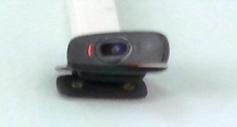
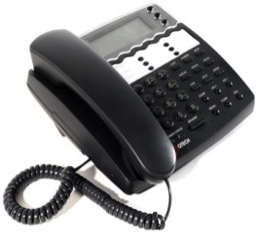

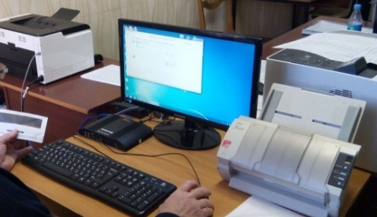
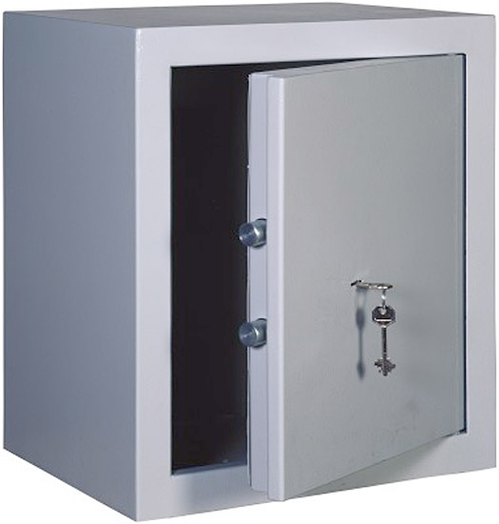
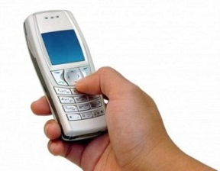
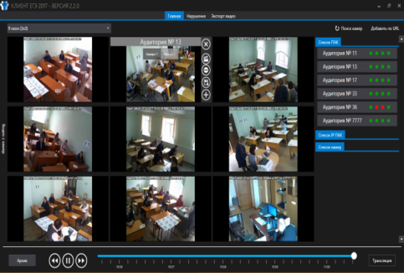
Помещение для руководителя ППЭ (штаб ППЭ)
О Б О Р У Д У Е Т С Я
видеонаблюдением
телефонной связью
Компьютером, принтером и
сканером
часами
сейфом
Применение ССTV – решений в ППЭ
Руководители ППЭ, члены ГЭК, общественные наблюдатели, руководители ОО, на базе которой расположен ППЭ, сотрудники полиции, представители СМИ, должностные лица управления контроля и надзора пользуются мобильным телефоном только в штабе ППЭ и только
в связи со служебной необходимостью
ВАЖНО!!! Технический специалист имеет право воспользоваться мобильным телефоном в аудитории ППЭ в случае технического сбоя при проведении процедуры печати ЭМ. После начала экзамена мобильный телефон должен быть оставлен в штабе ППЭ.
Техническому специалисту запрещается пользоваться мобильным телефоном в ППЭ во время экзамена

Slide 5
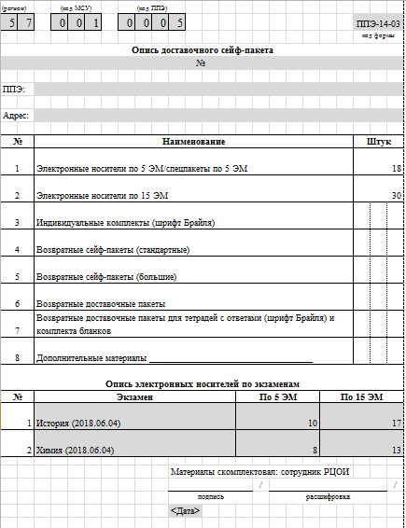
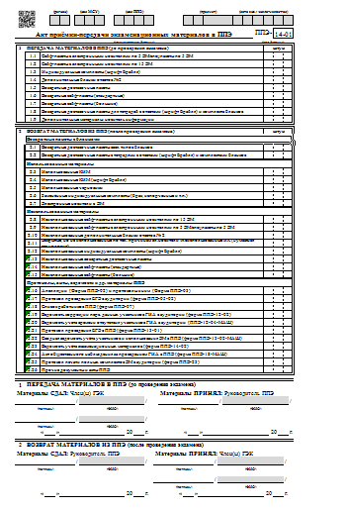
Передача ЭМ членом ГЭК руководителю ППЭ
Форма ППЭ-14-03 «Опись доставочного сейф-пакета» (помещается на сейф-пакеты с ЭМ и упаковочными материалами)
Форма ППЭ-14-01 «Акт приёмки-передачи экзаменационных материалов в ППЭ»

Slide 6
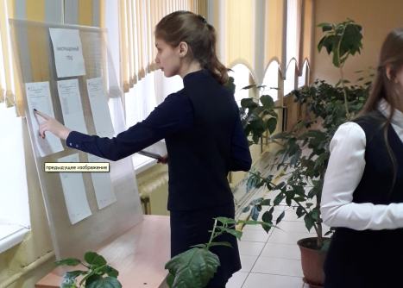

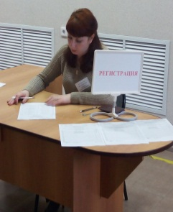
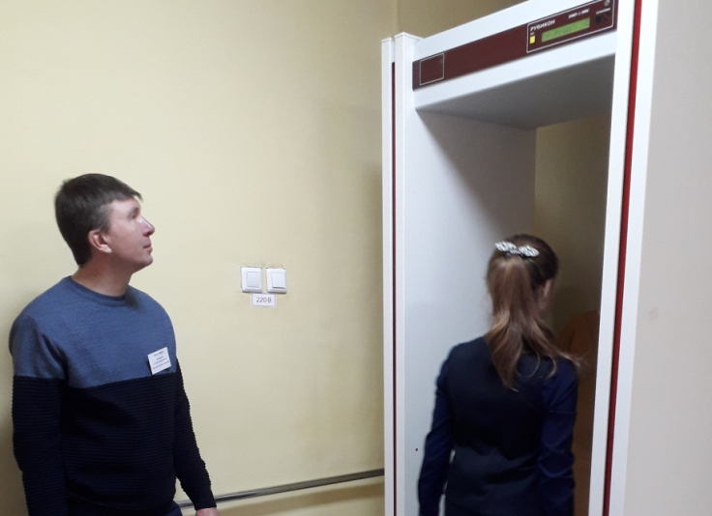
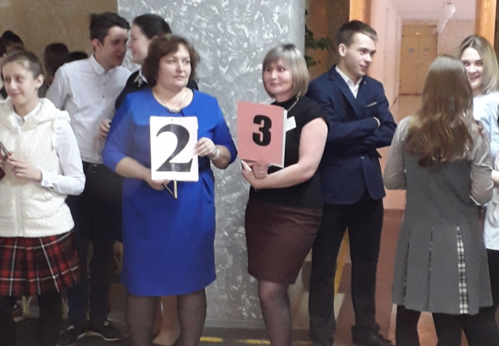
Организация входа участников в ППЭ
С 9:00 часов в день экзамена
Организатор вне аудитории (дежурный на входе):
указывает участникам на необходимость оставить личные вещи
в специально выделенном до входа в ППЭ месте для личных вещей
проверяет документ, удостоверяющий личность участника, наличие его в списке распределения
В случае отсутствия
у обучающегося документа, удостоверяющего личность,
личность участника ЕГЭ ПИСЬМЕННО подтверждает сопровождающий
в форме ППЭ-20
Член ГЭК осуществляет контроль за организацией входа участников в ППЭ
Организаторы из аудиторий сопровождают участников в аудитории
в соответствии
с автоматизированным распределением

Slide 7
Алгоритм действий в нестандартных ситуациях
Отсутствие в списках автоматизированного распределения
участников ГИА
недопуск участника ЕГЭ в ППЭ;
фиксация данного факта для дальнейшего принятия решения
Явка без документа, удостоверяющего личность, выпускника текущего года
составление сопровождающим акта об идентификации личности участника ЕГЭ (форма ППЭ-20) в присутствии члена ГЭК;
допуск участника на экзамен
Явка без документа, удостоверяющего личность, выпускника прошлых лет
составление членом ГЭК акта о недопуске участника ЕГЭ в ППЭ в 2-х экземплярах (с подписью участника ЕГЭ);
недопуск участника ЕГЭ в ППЭ
Отказ от сдачи запрещённых средств, в том числе средств связи
недопуск участника ЕГЭ в ППЭ;
составление членом ГЭК акта о недопуске участника ЕГЭ в ППЭ в 2-х экземплярах (с подписью участника ЕГЭ)
допуск участника ЕГЭ в ППЭ;
составление руководителем ППЭ и членом ГЭК акта
об опоздании участника ЕГЭ в ППЭ в 2-х экземплярах (с подписью участника ЕГЭ)
Опоздание участника ЕГЭ в ППЭ

Slide 8


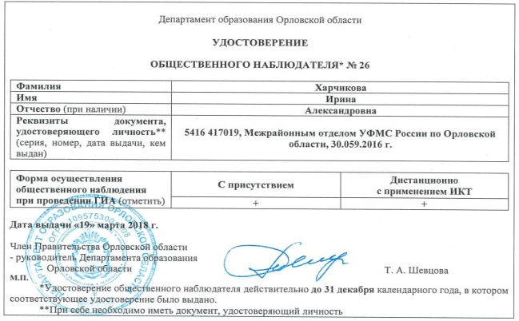
Взаимодействие с лицами, имеющими право находиться
в ППЭ в день экзамена
Представителями СМИ
присутствуют в аудиториях только до момента начала печати экзаменационных материалов
Общественными наблюдателями
имеют удостоверение об аккредитации;
могут свободно перемещаться по ППЭ (при этом в одной аудитории находится не более одного общественного наблюдателя);
фиксируют все нарушения во время проведения экзамена
и доводят до сведения членов ГЭК
Должностными лицами Рособрнадзора,
Департамента образования Орловской области
Руководителем ППЭ, техническими специалистами и организаторами ППЭ. Оказывают содействие в решении возникающих в процессе экзамена ситуаций

Slide 9
Возможные ситуации в аудитории во время экзамена
Удаление
в случае
нарушения
порядка
проведения
ЕГЭ
отметка в форме ППЭ-05-02 «Протокол проведения ГИА в аудитории»;
отметка в бланке регистрации и подпись организатора в присутствии члена
ГЭК;
подпись участника в форме ППЭ-05-02 «Протокол проведения ГИА в аудитории»;
оформление в штабе ППЭ акта ППЭ-21 (организатор ставит подпись в акте);
служебные записки от организаторов в аудитории (вне аудитории),
руководителя ППЭ, членов ГЭК
организатор вне аудитории сопровождает участника ЕГЭ к медицинскому работнику
и приглашает члена (членов) ГЭК в медицинский кабинет. В случае подтверждения медицинским работником ухудшения состояния здоровья участника ЕГЭ и при согласии участника ЕГЭ досрочно завершить экзамен оформляются формы ППЭ:
отметка в форме ППЭ-05-02 «Протокол проведения ГИА в аудитории»;
отметка в бланке регистрации и подпись организатора в присутствии члена ГЭК;
подпись участника в форме ППЭ-05-02 «Протокол проведения ГИА в аудитории»;
оформление в медицинском кабинете акта ППЭ-22 (организатор ставит подпись
в акте)
Досрочное завершение экзамена по уважительной причине
Апелляция
о нарушении установленного порядка
проведения
ГИА-11
подается до выхода из ППЭ (организатор в аудитории через организатора
вне аудитории приглашает члена ГЭК);
член ГЭК выдает участнику 2 экземпляра формы ППЭ-02 и в штабе ППЭ принимает от участника заполненную форму ППЭ-02;
член ГЭК организует проведение проверки, изложенных в апелляции
сведений, при участии работников ППЭ, не задействованных в аудитории, в которой участник сдавал экзамен (оформление формы ППЭ-03 в штабе ППЭ)

Slide 10
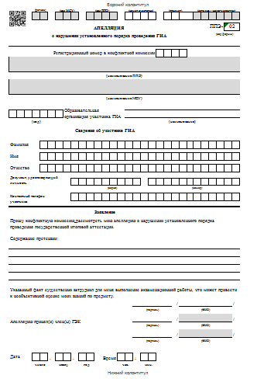
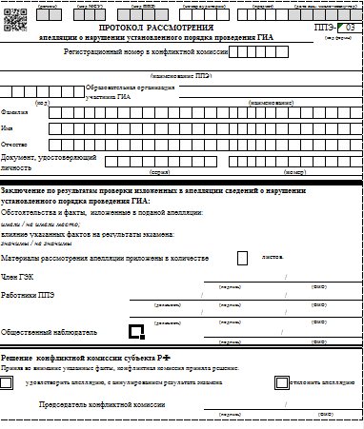
Подача апелляции о нарушении установленного порядка проведения ГИА-11
Форма ППЭ-02 «Апелляция о нарушении установленного порядка проведения ГИА»
Форма ППЭ-03 «Протокол рассмотрения апелляции о нарушении установленного порядка проведения ГИА»

Slide 11
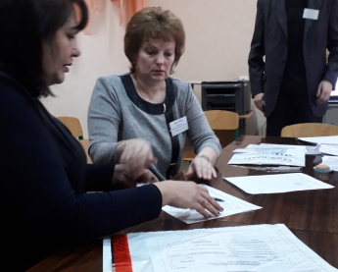
Контроль приема ЭМ руководителем ППЭ от организаторов в аудитории
Прием ЭМ проводится за специально отведенным столом,
находящимся в зоне видимости камер видеонаблюдения
в присутствии члена ГЭК.
Руководитель ППЭ принимает от организаторов:
запечатанный ВДП со всеми типами бланков (бланками регистрации, бланками ответов № 1, бланками ответов № 2 (лист 1 и лист 2), в том числе с ДБО № 2);
КИМ участников ЕГЭ вместе с контрольными листами, вложенные в стандартный сейф-пакет с заполненным сопроводительным бланком (на сопроводительном бланке указывается время упаковки КИМ в аудитории);
электронный носитель в сейф-пакете, в котором он был выдан (принимается по форме
ППЭ-14-04 «Ведомость материалов доставочного сейф-пакета» под подпись ответственного организатора);
ВДП с испорченными комплектами ЭМ;
запечатанный конверт с использованными черновиками;
неиспользованные черновики;
формы ППЭ:
ППЭ-05-02 «Протокол проведения ГИА в аудитории»;
ППЭ-12-02 «Ведомость коррекции персональных данных участников ГИА в аудитории»
(при наличии);
ППЭ-12-03 «Ведомость использования дополнительных бланков ответов № 2»;
ППЭ-12-04-МАШ «Ведомость учета времени отсутствия участников ГИА в аудитории»;
неиспользованные ДБО № 2;
протокол печати ЭМ на Станции печати;
служебные записки и иные акты (при наличии)

Slide 12
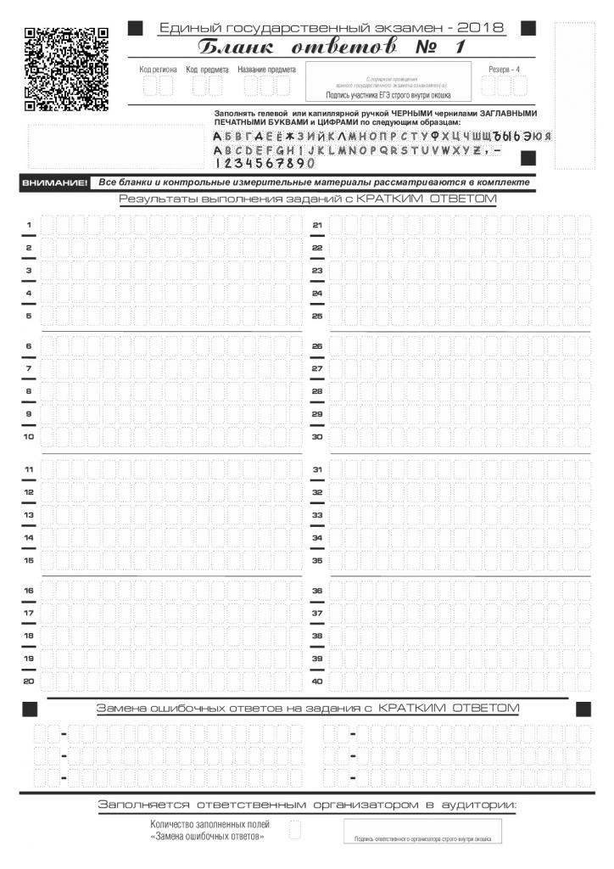
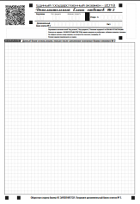
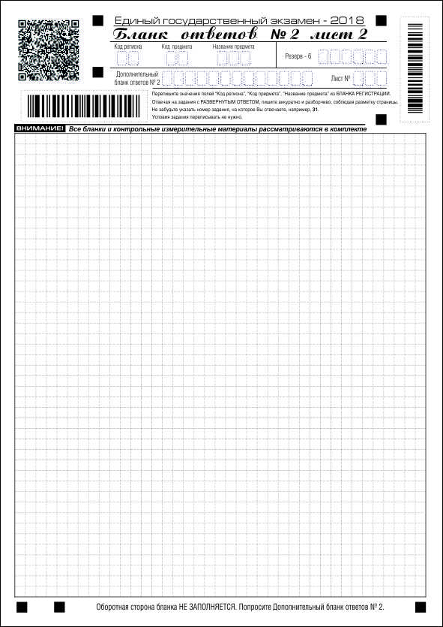
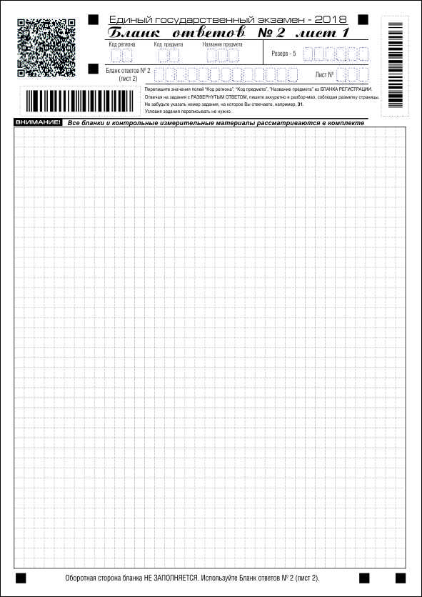
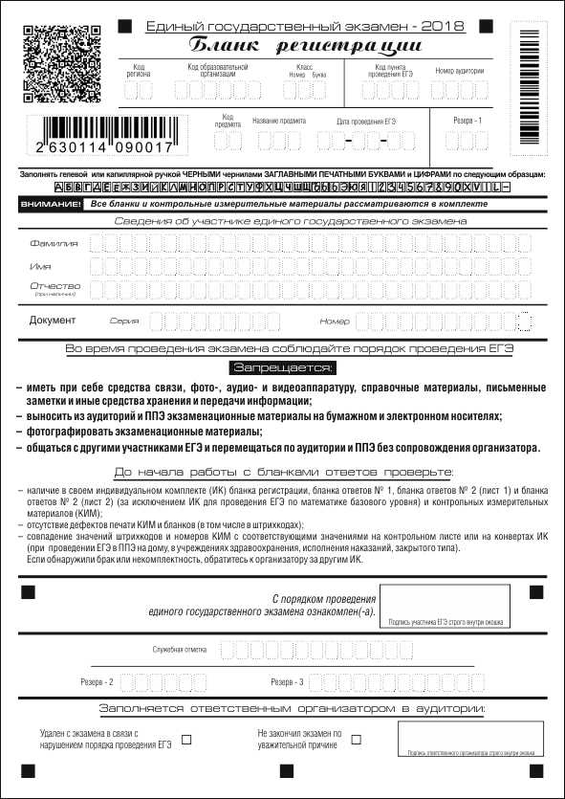
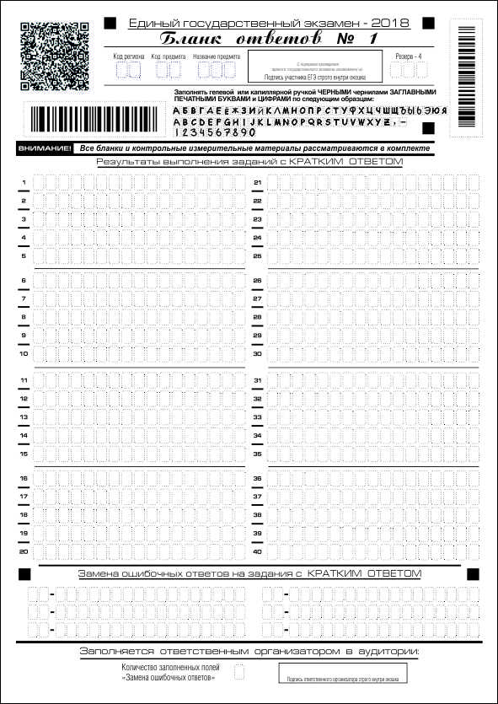
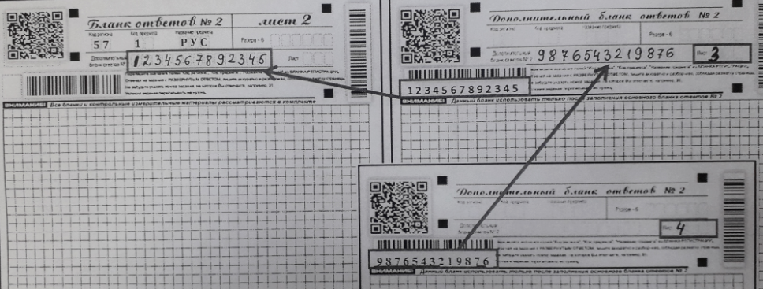
Перед сканированием ЭМ проконтролировать:
наличие во всех бланках ответов № 1 в поле «Количество заполненных полей «Замена ошибочных ответов» проставленного числа количества замен и подписи ответственного организатора (В случае отсутствия замен организатор ставит «0»)
Бланки ответов №2 лист 1 и 2, ДБО № 2 (при наличии)
правильность комплектования бланков участников ЕГЭ:
1 стопка – бланки регистрации;
2 стопка – бланки ответов № 1;
3 стопка – бланки ответов № 2 (лист 1, лист 2, ДБО № 2 при наличии)
ДБО № 2
3 участник
Бланки регистрации
Бланки ответов №1
2
1
2 участник
2
1
ДБО № 2
1 участник
2
1
правильность оформления дополнительных бланков ответов № 2

Slide 13
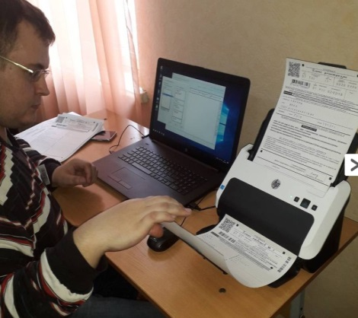
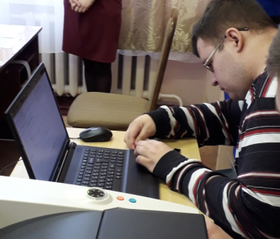
Завершение экзамена: сканирование ЭМ в штабе ППЭ и передача образов бланков в ОРЦОКО
В штабе ППЭ ВДП с бланками участников ЕГЭ вскрываются и передаются руководителем ППЭ техническому специалисту для сканирования в присутствии члена ГЭК
Технический специалист обеспечивает качественное сканирование сначала бланков участников ЕГЭ, потом форм ППЭ и возвращает их руководителю ППЭ. Член ГЭК контролирует количество отсканированных бланков по аудиториям на «Станции сканирования» с количеством из формы ППЭ-13-02-МАШ
В случае корректности всех данных технический специалист экспортирует электронные образы бланков и форм ППЭ
в зашифрованном виде в ОРЦОКО (технический специалист и член ГЭК несут полную ответственность за экспортируемые данные)
Член ГЭК, руководитель ППЭ и технический специалист ожидают в штабе ППЭ подтверждения от ОРЦОКО факта успешного получения и расшифровки переданного пакета с электронными образами бланков и форм ППЭ
ВАЖНО!!! Форма ППЭ-12-04-МАШ «Ведомость учета времени отсутствия участников ГИА
в аудитории» сканируется из каждой аудитории проведения экзаменов. В случае отсутствия выходов участников из аудитории в форме заполняются регистрационные поля,
№ страницы и подписи организаторов

Slide 14




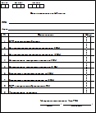

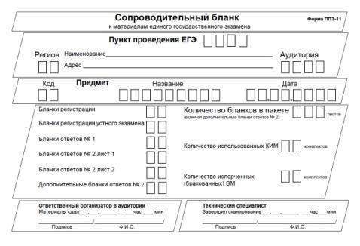
Упаковка ЭМ в штабе ППЭ
После сканирования руководитель ППЭ совместно с членом ГЭК еще раз пересчитывает все бланки и упаковывают их в те же ВДП, в которых они поступили из аудиторий.
После подтверждения от ОРЦОКО факта успешного сканирования, материалы комплектуются и упаковываются с сейф-пакеты
Все ВДП с бланками
и формы –
в сейф-пакет большой
ВДП с испорченными/
бракованными ЭМ,
использованные диски –
в сейф-пакет стандартный
Неиспользованные
диски –
в сейф-пакет стандартный
Сейф-пакеты стандартные
с КИМ
из аудиторий
Опись возвратного сейф-пакета
Все сейф-пакеты помещаются на хранение в ППЭ и предаются
в ОРЦОКО до заседания конфликтной комиссии по данному предмету

Slide 15
Опись возвратного сейф-пакета
Данная форма заполняется вручную членом ГЭК совместно
с руководителем ППЭ :
поле № 1 используется для сейф-пакета с ВДП из аудиторий со всеми типами бланков, форм ППЭ и дополнительных материалов;
поле № 2 – для сейф-пакета
с неиспользованными дисками;
поле № 3 – для ВДП с испорченными/бракованными ЭМ, использованными дисками

Slide 16

Телефоны «горячей линии»
Федеральная «горячая линия» поддержки представителей ППЭ
по вопросам технологий печати полного комплекта ЭМ в ППЭ
и сканирования ЭМ в ППЭ, проведения устной части
по иностранным языкам:
8 (800) 775-88-43
Федеральная «горячая линия» поддержки представителей ППЭ по вопросам видеонаблюдения:
8 (800) 200-43-12
Региональная «горячая линия» поддержки представителей ППЭ:
по техническим вопросам: А. Д. Астахов 89103000900;
Д. С. Логутеев 89192642793;
С. Е. Свободский 89534763106;
по методическим вопросам: С. Н. Тихоновская 89102690595;
М. О. Гридунова 89208137355

Slide 17
ЖЕЛАЕМ УДАЧИ,
БЛАГОДАРИМ ЗА ВНИМАНИЕ!

